Slide 1
Sección 6
Plan de rescate de protección contra caídas

Slide 2
Aviso legal
Este material fue elaborado gracias al subsidio número SH-31198-SH7 de la Administración de Salud y Seguridad Ocupacional, del Departamento de Trabajo de los Estados Unidos. Su contenido no necesariamente refleja las opiniones o políticas de dicho Departamento. La inclusión de nombres o productos comerciales u organizaciones no implica la aprobación por parte del gobierno estadounidense.
Esta presentación está destinada a discutir las Reglamentaciones Federales únicamente; sus requisitos estatales individuales pueden ser más estrictos ya que muchos estados operan su propia OSHA estatal y pueden haber adoptado estándares de construcción que son diferentes de la información presentada en esta capacitación. Si vive en un estado con un plan estatal aprobado por OSHA, debe comunicarse con su administrador local para obtener más información sobre los estándares aplicables en su estado.
Estos materiales están destinados solo para fines informativos.
No se hace ninguna declaración en cuanto a la minuciosidad de la presentación.
Notes:
This material was produced under the Susan Harwood training grant number SH-31198-SH7 from the Occupational Safety and Health Administration, U.S. Department of Labor.

Slide 3
Aviso legal, cont.
Esta presentación no tiene la intención de proporcionar una capacitación basada en el cumplimiento, la intención es abordar la concientización sobre de peligros en la industria de la construcción residencial (es decir, la construcción de viviendas) y reconocer los riesgos presentes que se superponen en muchos lugares de trabajo de construcción.
Las fotografías que se muestran en esta presentación pueden representar situaciones que no cumplen con los requisitos de seguridad aplicables de OSHA.
No se ofrece ni se da ninguna sugerencia legal, y no se pretende ni se establece ninguna relación abogado-cliente. Si se requiere asesoramiento legal u otro tipo de asistencia de un especialista, se deberán buscar los servicios de un profesional competente.
Es responsabilidad del empleador y de sus empleados cumplir con todas las normas y reglamentaciones de seguridad de OSHA y de la jurisdicción en la cual trabajan.
Notes:
Please read the disclaimer for legal purposes, this is required under the Susan Harwood Training Grant program.

Slide 4
Información de copyright © 2018
Este material es propiedad con derechos de autor de Job-Site Safety Institute y la Asociación Nacional de Constructores de Viviendas. Conforme con la reglamentación federal, OSHA se reserva la licencia de usar y difusión de dicho material con el propósito de promover la seguridad y la salud en el lugar de trabajo. El Job-Site Safety Institute y la Asociación Nacional de Constructores de Viviendas autorizan a los empleadores y profesionales de seguridad y salud en el lugar de trabajo a utilizar este material, distribuido por o a través de OSHA, en sus lugares o prácticas de trabajo, de acuerdo con las pautas contenidas en el material.
A este fin, se concede permiso para utilizar dicho material con derechos de autor únicamente con fines no comerciales, educativos, personales o académicos. El material puede ser utilizado e incorporado en otros programas de seguridad y salud en el lugar de trabajo, con la condición de que no se cobre ninguna tarifa por el uso posterior del material. Se prohíbe el uso del material para cualquier otro propósito, en particular el uso comercial sin una autorización previa expresa y por escrito del titular de los derechos de autor. Además, cualquier modificación al material está prohibida sin la autorización previa, expresa y por escrito de los propietarios de los derechos de autor.
Notes:
Note that the these materials are copyrighted by the Job-Site Safety Institute and the National Association of Home Builders. Permission is granted to use such copyrighted material in accordance with the terms on the slide.

Slide 5
Objetivos de aprendizaje: Sección 6
Conozca la importancia de implementar un plan para rescatar a los trabajadores que experimentan una caída.
Conozca los peligros de no rescatar rápidamente a un trabajador que haya quedado colgando.
Discuta ejemplos de procedimientos en un plan de rescate de protección contra caídas.
Notes:
Discuss the learning objectives for Section 6. In this section, attendees will learn the importance of implementing a plan to rescue workers who experience a fall, the hazards of not quickly rescuing a suspended worker and sample procedures in a fall protection rescue plan.

Slide 6
Plan de rescate de protección contra caídas
Describe los pasos dados para rescatar a un trabajador caído, incluso si llevan un PFAS.
Los procedimientos de muestra incluyen:
Garantizar que el plan pueda rescatar de manera segura a un trabajador que haya quedado colgando dentro de un plazo de 3 a 4 minutos de ocurrida la caída.
Ponerse en contacto con el personal de emergencia adecuado.
Usar escaleras u otros métodos para rescatar al trabajador.
Notes:
A fall protection rescue plan describes the steps taken to rescue a fallen worker, even if they are wearing a PFAS.

Slide 7
Plan de rescate de protección contra caídas, cont.
La mayoría de los rescates fallan porque no se piensa cómo rescataríamos a un trabajador en caso de una caída.
Piense si tiene el equipo adecuado en el lugar para rescatar a un trabajador caído.
Notes:
Most rescues fail because they are not preplanned. Think about whether you have the right equipment to rescue a worker in the event they experience a fall.

Slide 8
Plan de rescate de protección contra caídas, cont.
¿Sus empleados están capacitados en primeros auxilios básicos?
¿Hay suministros adecuados de primeros auxilios disponibles?
¿Hay un hospital o un centro de atención de urgencia cercano?
¿Sabe dónde está ubicado?
¿Se ha publicado la dirección y el número de teléfono del centro de atención de emergencia más cercano y los empleados saben dónde se encuentra?
Notes:
Most rescues fail because they are not preplanned. Think about whether you have the proper training to administer basic first-aid or CPR in the event a worker experiences a fall.

Slide 9
Plan de rescate de protección contra caídas, cont.
Los trabajadores suspendidos corren el riesgo de sufrir un trauma por suspensión.
La suspensión prolongada de los sistemas de detención de caídas puede causar intolerancia ortostática, que a su vez puede provocar lesiones físicas graves o, potencialmente, la muerte.
Rescatar a los trabajadores en cuestión de minutos para evitar la acumulación de sangre en las extremidades inferiores/intolerancia ortostática.
Notes:
Prolonged suspension from fall arrest can cause orthostatic intolerance, which can lead to death within 30 minutes or sooner.

Slide 10
Plan de rescate de protección contra caídas, cont.
Las investigaciones indican que la suspensión en un dispositivo de detención de caídas puede provocar la pérdida del conocimiento seguida de la muerte, en menos de 30 minutos.
Rescatar a los trabajadores suspendidos lo más rápido posible.
Tenga en cuenta los signos y síntomas de intolerancia ortostática.
Los trabajadores suspendidos con lesiones en la cabeza o inconscientes corren un riesgo especial.
Tenga en cuenta los factores que pueden aumentar el riesgo de trauma por suspensión.
Notes:
Discuss the hazards of not rescuing a worker quickly. Be aware of signs and symptoms of orthostatic intolerance. Suspended workers with head injuries or who are unconscious are particularly at risk.

Slide 11
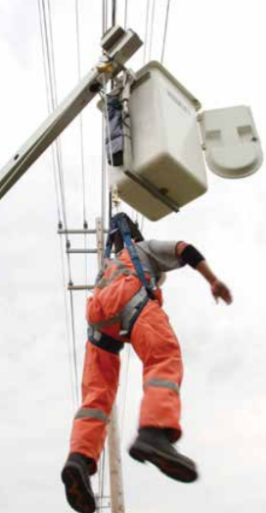
Plan de rescate
Ejemplos de equipos de rescate:
Escalera de rescate
Poste de rescate
Cuerda de rescate
Andamio
Grúa
Plataforma aérea
Dispositivo alternativo de elevación y descenso
Notes:
Discuss examples of rescue equipment, which include ladders, pole, rescue rope, scaffold, crane, aerial lift or alternative lifting and lowering devices.

Slide 12
Entrenamiento de rescate
Los empleados deberán estar capacitados para:
Comprender y poder evaluar los riesgos asociados con el trabajo en alturas.
Deben estar capacitados y ser competentes en el uso de equipos de protección contra caídas antes de realizar trabajos en alturas.
Informar condiciones o comportamientos inseguros.
Estar familiarizados y comprender el plan de rescate de la compañía para brindar un rescate inmediato en caso de un evento de detención de caída.
Notes:
Discuss the areas that workers should be trained and familiar in order to be comfortable with responding to a worker who experienced a fall. Workers should understand and be able to evaluate the risks associated with working at heights, on the use of fall protection equipment prior to conducting work at heights, to report unsafe conditions or behaviors and be familiar with and understand the company’s rescue plan to provide prompt rescue in the event of an arrested fall event.

Slide 13
Plan de autorrescate
Si se usa la protección contra caídas adecuada, el 90% de los trabajadores podrán realizar un autorrescate, que debe incluir los siguientes pasos:
1. Subir de nuevo al nivel desde el que cayó (desde unas pocas pulgadas hasta 2-3 pies).
2. Regresar al piso o terreno para ser evaluado para una posible atención médica según OSHA.
3. Quitar todos los componentes del sistema de detención de caídas afectados por el evento de caída del servicio y documentar (empaquetar y etiquetar) los componentes con nombre, fecha y actividad en el momento de la caída y entregar el equipo a la administración.
Notes:
If proper fall protection is used, 90% of workers can be capable of performing a self-rescue. There are three steps to follow in the event of a self-rescue:
1. Climbing back up to the level from which he fell (from a few inches to 2-3 feet).
2. Returning to the floor or ground to be evaluated for possible medical attention per OSHA.
3. Removing all components of fall arrest system impacted by the fall event from service and documenting (bag and tag) the components with name, date and activity at time of fall and giving the equipment to management.

Slide 14
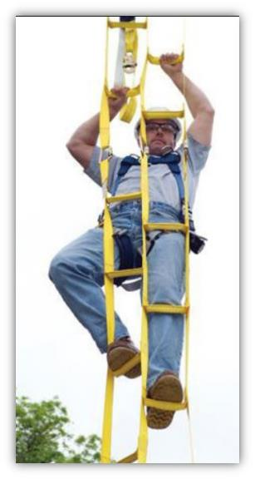
Ejemplos de dispositivos de autorrescate
Accesorio de escalera de autorrescate. Esto se puede agregar a su arnés como parte de un PFAS.
Notes:
Discuss the use of a self-rescue ladder attachment that can be added as part of a PFAS to allow for self-rescue in the event of a fall.

Slide 15
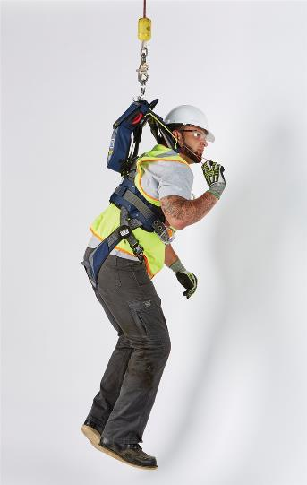
Ejemplos de dispositivos de autorrescate, cont.
El sistema de auto rescate es una mochila montada en un arnés que contiene un dispositivo de descenso controlado.
En caso de caída, el usuario tira de un cordón de liberación montado en la correa del hombro, que baja al trabajador caído de manera segura al piso.
Notes:
Discuss the use of a Controlled Descent Device that can be added as part of a PFAS to allow for self-rescue in the event of a fall. Photo: DBI/SALA Self-Rescue 50 Controlled Descent Device.

Slide 16
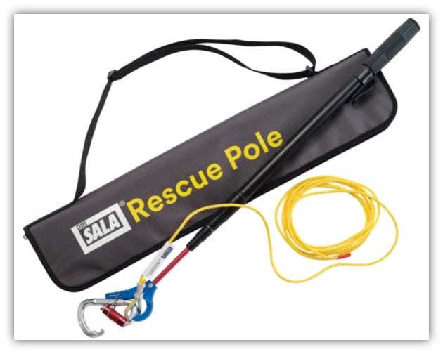
Ejemplos de dispositivos de rescate
Un poste de rescate permite que un compañero de trabajo se adhiera a su anillo en d y lo baje al suelo con seguridad.
Notes:
Discuss the use of a rescue pole that can be used to allow an assisted rescue in the event of a fall.

Slide 17
¿Qué incluye su plan de rescate escrito?
Tipos de equipos de rescate disponibles para los trabajadores.
Ubicaciones de los puntos de anclaje de cualquier línea de rescate para rescate con cuerdas.
Cómo unir líneas de recuperación o bajadas a un arnés de un trabajador caído.
Detalles específicos sobre la capacitación requerida para realizar el trabajo de rescate.
Otros detalles específicos del sitio necesarios para un rescate seguro y exitoso.
Nombre y ubicación física del lugar de trabajo e información de contacto de la persona competente o funcionarios de la compañía.
Notes:
Discuss elements of a written fall rescue plan.

Slide 18



¿Tiene preguntas? ¿Desea obtener más información?
Llame al número de teléfono gratuito de la NAHB “Línea directa de asistencia técnica” al 1-800-368-5242
Envíe un correo electrónico a: safety@nahb.org
Visite: nahb.org/safety | jssafety.org

Slide 19
¡Gracias por participar!
Prueba posterior A continuación...

